Slide 1
Педагогика сотрудничества – средство реализации личностно-ориентированного подхода на уроках русского языка и литературы
Учитель русского языка и литературы
МОБУ СОШ №7 г. Сочи
Лиханова Екатерина Александровна

Slide 2
Целью личностно-ориентированного подхода является выявление субъектного опыта каждого ученика и оказание психолого-педагогической помощи в становлении его индивидуальности
Центральная фигура – ученик
как важный источник индивидуальной жизнедеятельности
Учитель русского языка и литературы
МОБУ СОШ №7 г. Сочи
Лиханова Екатерина Александровна

Slide 3
Традиционный подход | Личностно-ориентированный подход
Обучает всех детей установленной сумме знаний, умений и навыков | Способствует эффективному накоплению каждым ребенком своего собственного личностного опыта
Определяет учебные задания, форму работы детей и демонстрирует им образец правильного выполнения заданий | Предлагает детям на выбор различные учебные задания и формы работы
Старается заинтересовать детей в том учебном материале, который предлагает сам | Стремится выявить реальные интересы детей и согласовать с ними подбор и организацию учебного материала
Проводит индивидуальные занятия с отстающими или наиболее подготовленными детьми | Ведет индивидуальную работу с каждым ребенком

Slide 4
Традиционный подход | Личностно-ориентированный подход
Планирует и направляет детскую деятельность | Помогает детям самостоятельно спланировать свою деятельность
Оценивает результаты работы детей, подмечая и исправляя допущенные ошибки | Поощряет детей самостоятельно оценивать результаты их работы и исправлять допущенные ошибки
Определяет правила поведения в классе и следит за их соблюдением детьми | Учит детей самостоятельно вырабатывать правила поведения и контролировать их соблюдение
Учитель русского языка и литературы
МОБУ СОШ №7 г. Сочи
Лиханова Екатерина Александровна

Slide 5
Задачи учителя при проведении ЛО урока
эмоциональный настрой, заинтересованность
сотрудничество.
проблемные творческие задания, сотворчество
освоение рациональных способов выполнения заданий
времясбережение и здоровьесбережение.
планирование обратной связи
стимулирование к высказываниям
обсуждение урока
рациональность при выполнении домашнего задания.
Учитель русского языка и литературы
МОБУ СОШ №7 г. Сочи
Лиханова Екатерина Александровна

Slide 6
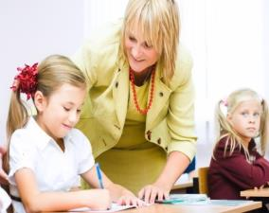
Педагогика сотрудничества
1.Учение без принуждения
2.Опережение
3.Свобода выбора
4.Совместная деятельность учителей и учеников
5.Развитие творческих способностей
6. Самоуважение школьника
Педагог и ученики равноправные партнеры.
Учитель русского языка и литературы
МОБУ СОШ №7 г. Сочи
Лиханова Екатерина Александровна

Slide 7
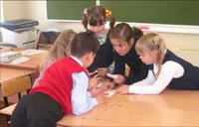
Формы учебного сотрудничества
со сверстниками
с учителем
с сами собой
Работа в парах
Работа в группах
Коллективное взаимодействие
Учитель русского языка и литературы
МОБУ СОШ №7 г. Сочи
Лиханова Екатерина Александровна

Slide 8
Групповая работа позволяет
дать учащемуся эмоциональную и содержательную поддержку;
дать каждому ребёнку возможность утвердиться в себе, попробовать свои силы в дискуссиях;
дать каждому учащемуся опыт выполнения тех универсальных учебных действий, которые составляют основу умения учиться (функций контроля и оценки, целеполагания и планирования);
дать учителю дополнительные мотивационные средства вовлечения детей в содержание обучения.
Учитель русского языка и литературы
МОБУ СОШ №7 г. Сочи
Лиханова Екатерина Александровна

Slide 9
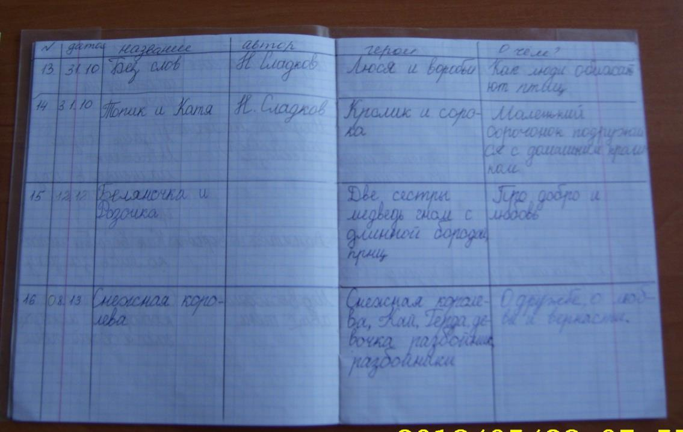
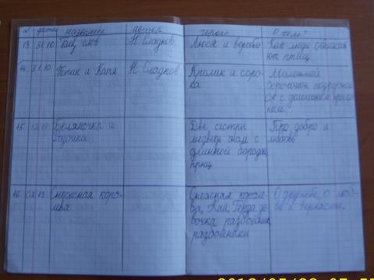
Сотрудничество с самим собой
«Читательский дневник»
Учитель русского языка и литературы
МОБУ СОШ №7 г. Сочи
Лиханова Екатерина Александровна

Slide 10
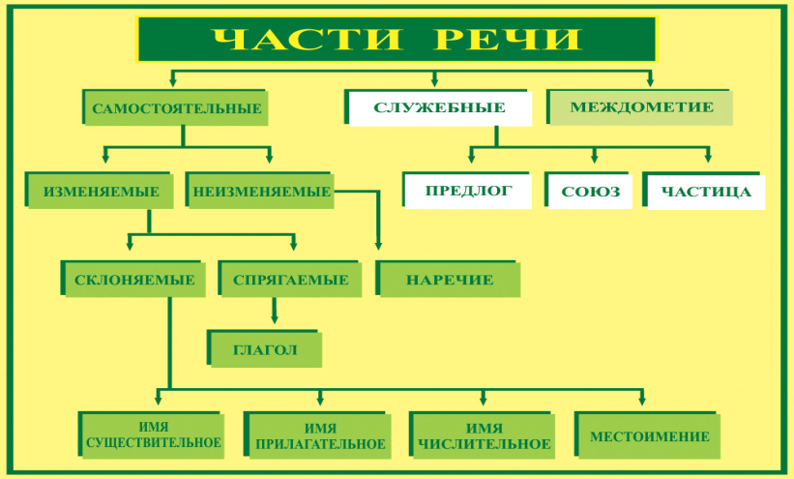
Кластер «Части речи»
Учитель русского языка и литературы
МОБУ СОШ №7 г. Сочи
Лиханова Екатерина Александровна

Slide 11
Игра «Крокодил»
1.Метафора
2.А.С.Пушкин
3.Имя существительное
4.Фонетика
5.Проза
6.Рифма
7.Корень
8.Словарь
Учитель русского языка и литературы
МОБУ СОШ №7 г. Сочи
Лиханова Екатерина Александровна

Slide 12
Групповая работа
одна из самых продуктивных форм организации учебного сотрудничества детей.
Особенности
четко сформулировать цель
главное не в достижении результата, а способе получения.
умение сотрудничать.
отмечать вклад каждого.
Учитель русского языка и литературы
МОБУ СОШ №7 г. Сочи
Лиханова Екатерина Александровна

Slide 13
«Единственный путь, ведущий к знанию, - это деятельность»
Б. Шоу.

